Slide 1

PERSONEL VE PROJE TAKİP SİSTEMİ

Slide 2
Personel ve Proje Takip Sistemi
VORTECH şirketi araç takip ve navigasyon üzerine ürün geliştiren ve pazarlayan bir şirkettir. Şirket içi organizasyon ve departmanlarda çalışanların uyumu için bir personel ve proje takip sistemine ihtiyaçları vardır. Bu proje, İnsan Kaynakları Yönetimi sistemlerinden, ERP ve CRM sistemlerinden esinlenerek yapılmıştır. VORTECH şirketi bu projeyi yaptırmak için NEBULA SOFTWARE DEVELOPMENT’dan görüşme talep etmiştir.
Bu senaryo doğrultusunda proje çalışmalarımız başlamıştır.

Slide 3
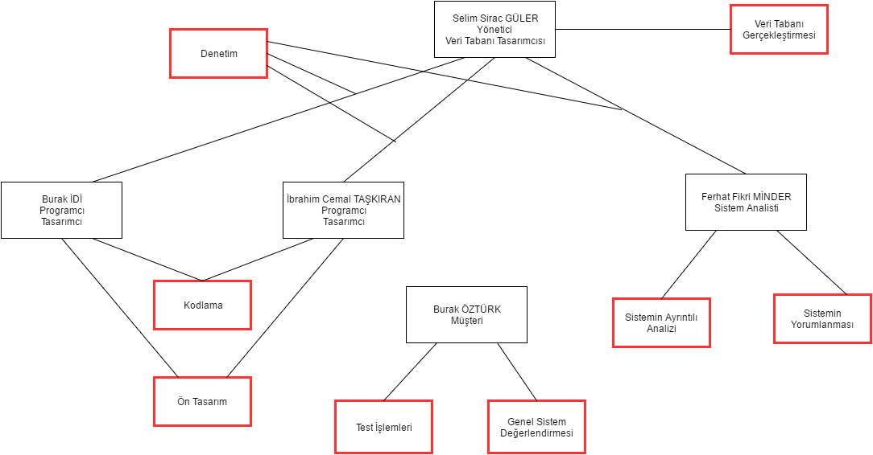
Proje Ekip Yapısı ve Organizasyon Şeması

Slide 4
Toplantı Raporları
1. Toplantı ( 03.03.2016 ) : Proje yöneticisi, sistem analisti ve müşteri arasında gerçekleştirildi. Müşterinin taleplerini öğrenebilmek adına müşteriye sorular yöneltildi. İstenilen sistemin daha iyi anlaşılması, piyasa araştırması ve ön inceleme yapmak için müşteriden bir haftalık zaman istenildi. Gelecek toplantı tarihi 10.03.2016 olarak belirlendi.

Slide 5

Toplantı Raporları
1. Şirket İçi Toplantı ( 8.03.2016 ) : Proje yöneticisi, sistem analisti, web tasarımcısı ve yazılımcı arasında gerçekleştirildi. Proje yöneticisi ve sistem analisti diğer ekip çalışanlarına müşterinin isteklerini anlattılar. Sistemin değerlendirmesi yapıldı. Müşteri için tahmini bir ücret teklifi hazırlandı ve sistem hakkında kararlar alındı.

Slide 6
Toplantı Raporları
2. Toplantı ( 10.03.2016 ) : Proje yöneticisi, sistem analisti ve müşteri arasında gerçekleştirildi. Oluşturulan tahmini sistem hakkında konuşuldu. Şirket içi toplantı sonucu oluşan taslak müşteriye sunuldu. Projenin fiyatı ve süresi hakkında konuşuldu. Proje süresini uzatan mobil uygulamanın gerekliliği hakkında konuşuldu. Genel sistem yapısının müşteri tarafından beğenildiği gözlemlendi. Detaylı fizibilite çalışması ardından müşteri ile ileri bir tarihte yeni bir görüşme yapılmasına karar verildi.

Slide 7
Toplantı Raporları
2. Şirket İçi Toplantı ( 14.03.2016 ) : Proje yöneticisi ve sistem analisti arasında gerçekleştirildi. Fizibilite raporu göz önüne alınarak mobil uygulamanın projeden çıkartılmasına, proje süresi ve bütçenin buna göre ayarlanmasına karar verilmiştir. Alınan kararlar sonucunda proje süresi ve bütçe belirlenmiştir.

Slide 8

Toplantı Raporları
3. Toplantı ( 17.03.2016 ) : Proje yöneticisi, sistem analisti ve müşteri arasında gerçekleştirildi. Müşteriye teklifin son hali sunuldu. Proje süresi belirlendi ve projenin bir an önce başlamasına karar verildi. Müşteri teklifi kabul etse de sürenin biraz daha kısaltılasını talep etti. Karşılıklı olarak imzalar atıldı. Proje sürecine resmen başlanıldı.

Slide 9

Toplantı Raporları
3. Şirket İçi Toplantı ( 21.03.2016 ) : Proje yöneticisi, sistem analisti, web tasarımcısı ve yazılımcı arasında gerçekleştirildi. Proje yöneticisi görev dağılımını gerçekleştirdi. Projenin zamanında yetişebilmesi için çalışmalara hemen başlanılmasına karar verildi. Projenin kritik noktaları belirlenerek sistem tasarımına başlanıldı.

Slide 10
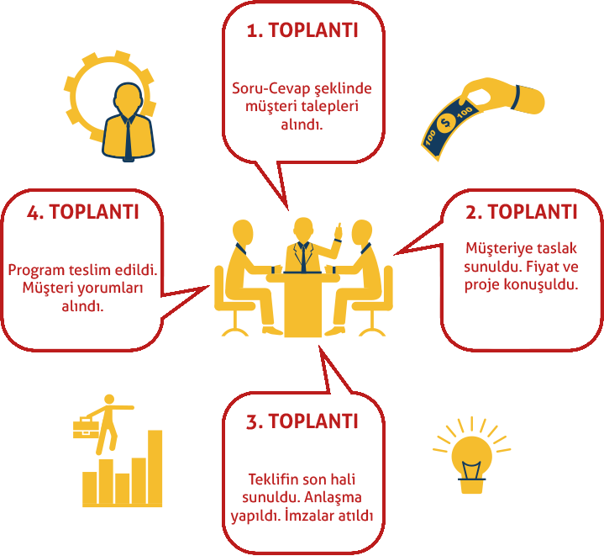

Slide 11
FİZİBİLİTE
TEKNİK FİZİBİLİTE İNCELEMESİ
Sistemin farklı işletim sistemlerinde çalışabilmesini sağlamak için sistemin JAVA dili ile kodlanması doğru olacaktır.
Sistemin web ortamında çalışabilmesi için ise web tasarımcımızın daha fazla hakim olduğu PHP tercih edilmektedir. Ayrıca tasarım HTML, CSS ve JAVASCRIPT ile güçlendirilmesi gerekmektedir.
Veri tabanı için hem web ortamı ile hem masaüstü ortamı ile uyumlu olması ayrıca ücretsiz olması nedeniyle MySQL kullanılması tercih edilmektedir.

Slide 12
FİZİBİLİTE
EKONOMİK FİZİBİLİTE
Projenin gerçekleşme aşamasında olabilecek bütün maliyetler aşağıda verilmiştir. Şirketin aylık sabit gideri alta verildiği gibi hesaplandığında toplam 32.000 TL’dir.
Proje yöneticisi maaşı: 5.000TL
Sistem analisti maaşı: 3.500TL
Yazılımcı maaşı: 3.000 TL
Web tasarımcı maaşı: 3.000TL
Veri tabanı tasarımcı maaşı: 2.500TL
Şirket kira ve fatura gideri: 15.000TL

Slide 13
FİZİBİLİTE
SOSYAL FİZİBİLİTE İNCELEMESİ
Şirket içi organizasyonda yaşanan sorunlara karşı çözüm olarak önerilmiş sistemimizden doğrudan etkilenecek olan şirket çalışanları için, kendilerini verilen iş atamalarının organize ve sistematik bir şekilde yapılması sonucunda, daha verimli bir çalışma ortamının oluşacağı gözlemlenmiştir. Bu da çalışanlar için ne kadar gerekli bir sistem olduğunu ortaya koymaktadır. Hem yönetici hem de çalışanların bu uyumu şirket içi motivasyonu ve verimi arttırması beklenmektedir. Yönetici tarafından düşünüldüğünde, çalışanların tek bir ortamdan takip ve kontrol edilebilmesi işlerin daha organize ve kontrollü şekilde gerçekleşmesini sağlayacaktır. Böylelikle yöneticisin iş takibi üzerindeki iş yükü azaltılmıştır. Proje ile birlikte sistematik ve kontrol edilebilir bir şirket içi yönetimin sağlanması düşünülmektedir. İşte bu nedenlerden dolayı sistemin gerekliliği ve gerçek hayatta gerçekleştirme olasılığı -olabilirliği- artmaktadır.

Slide 14
FİZİBİLİTE
YÖNETİM FİZİBİLİTESİ İNCELEMESİ
Sistemin direkt kullanıcısı olan yöneticinin, işlerini daha hızlı ve istediği herhangi bir yerden istediği zamanda erişebilmesi ve sistem yönetiminin tek bir elden yönetilmesi sebebiyle projeye üst yönetimin tam destek vermesi beklenmektedir. Projenin geliştirmeye açık olması ve iş dünyasında çalışan birçok şirkete de entegre edilebilmesi, üst yönetimin proje bakış açısını olumlu yönde etkilemektedir. Zamandan da tasarruf edecek olan yönetici, şirketindeki projelerin ve çalışanların durumlarından en etkin şekilde haberdar olabilecek gerektiği durumlarda değişiklikler yapabilecektir. Bilgi paylaşımının ve bilgiye erişimin hızlı ve kolay olması nedeniyle sistemin varlığının uzun süre devam ettireceği düşünülmektedir.

Slide 15
FİZİBİLİTE
YASAL FİZİBİLİTE İNCELEMESİ
Maliyetin en aza indirgenmesi bakımından sistem oluşturulurken ücretsiz uygulamalar kullanılması tercih edilmiştir. Ancak gerekli uygulamalar için gerekli lisanslar alınmalıdır. Müşteri ile olan her türlü para akışı belgelendirilerek ticaret hukukuna uygun olarak yapılacaktır. Müşteri ile yapılan her türlü görüşme ve anlaşma belgelendirilmesi gerekmektedir. Sistem yasalara uygun olarak her türlü patent ve lisans işlemleri yapılarak gerçekleştirilecektir.

Slide 16
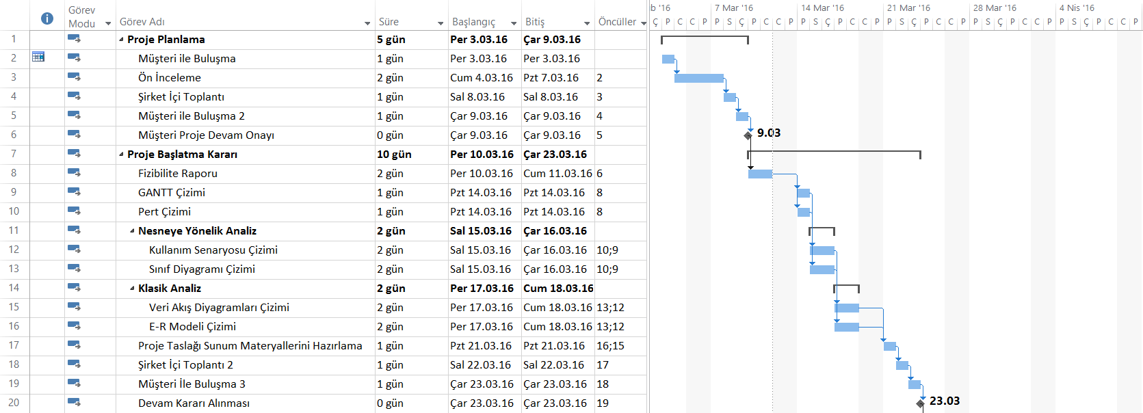
Proje Gantt Diyagramı

Slide 17
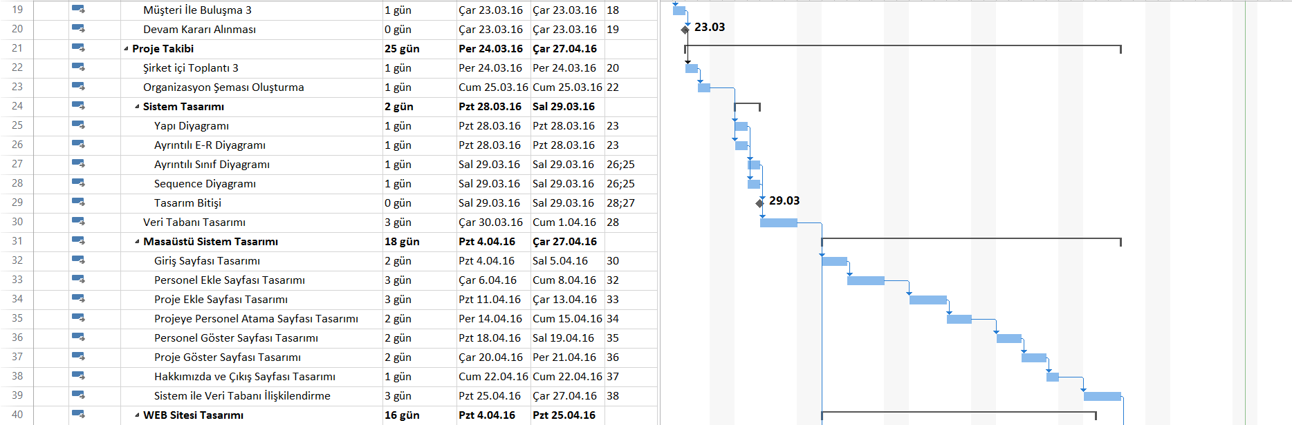
Proje Gantt Diyagramı

Slide 18
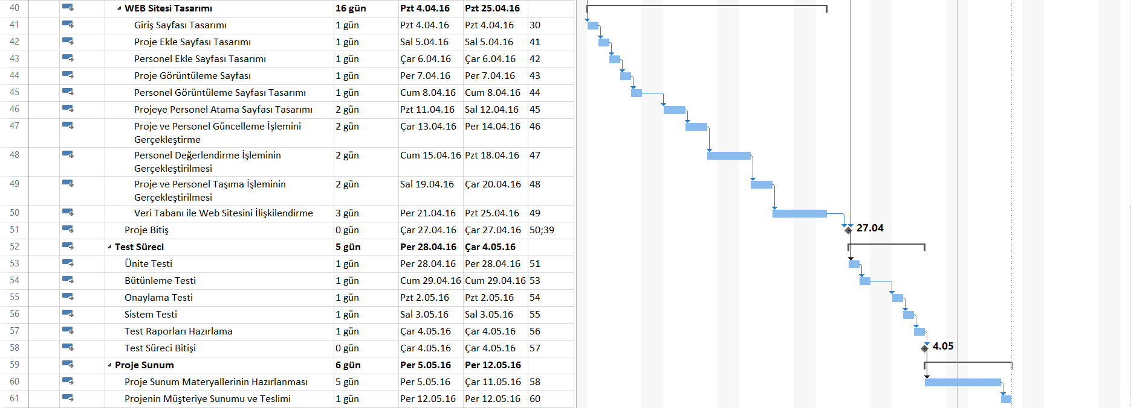
Proje Gantt Diyagramı

Slide 19
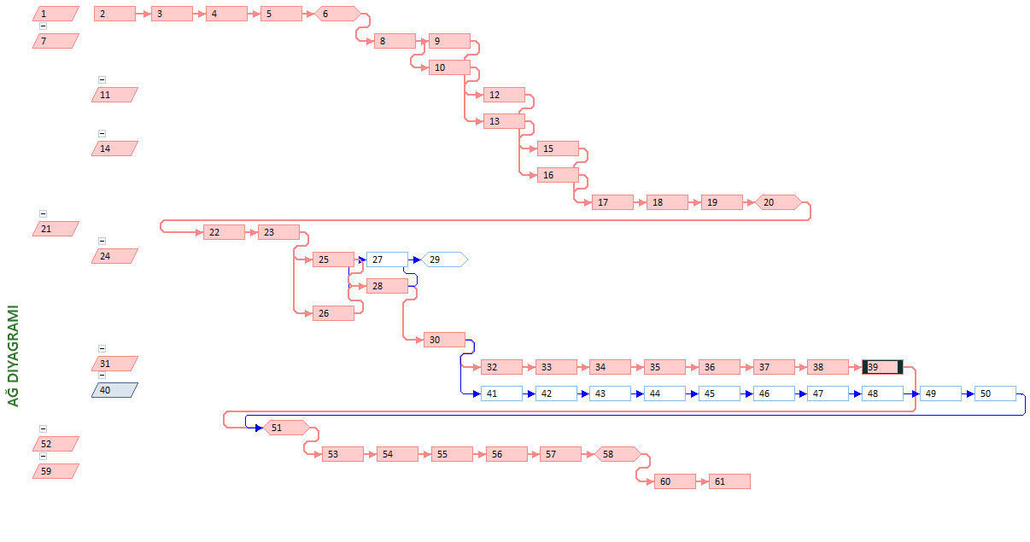
Pert Diyagramı

Slide 20
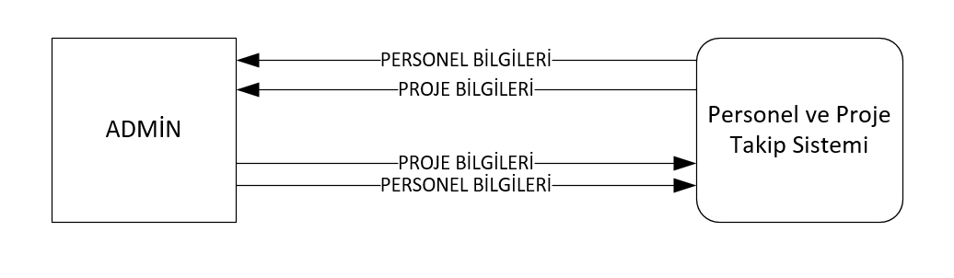
Taslak Veri Akış Diyagramı

Slide 21
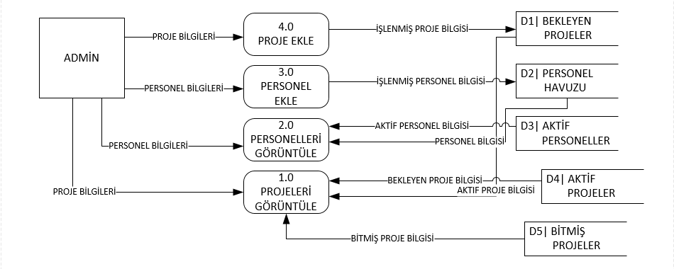
1.Düzey Veri Akış Diyagramı

Slide 22
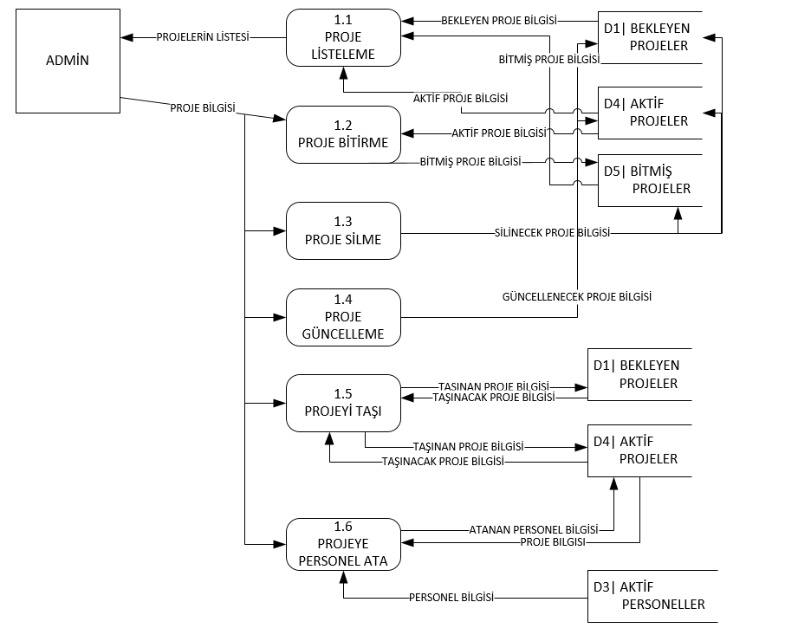
2.Düzey Veri Akış Diyagramı

Slide 23
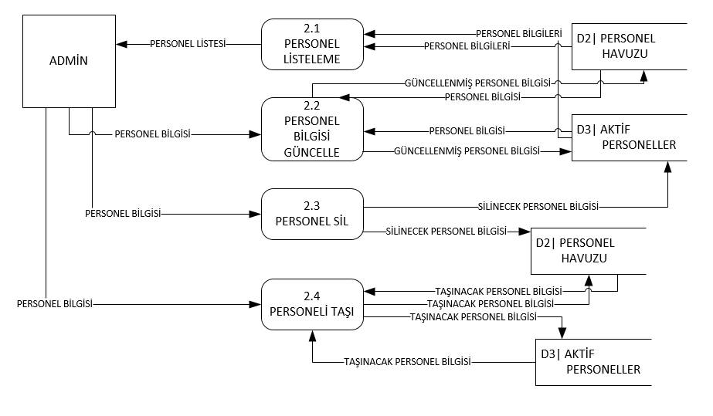
2.Düzey Veri Akış Diyagramı

Slide 24
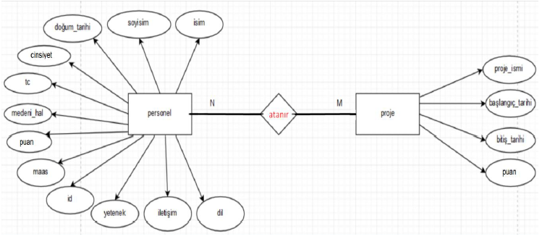
ER Diyagramı

Slide 25
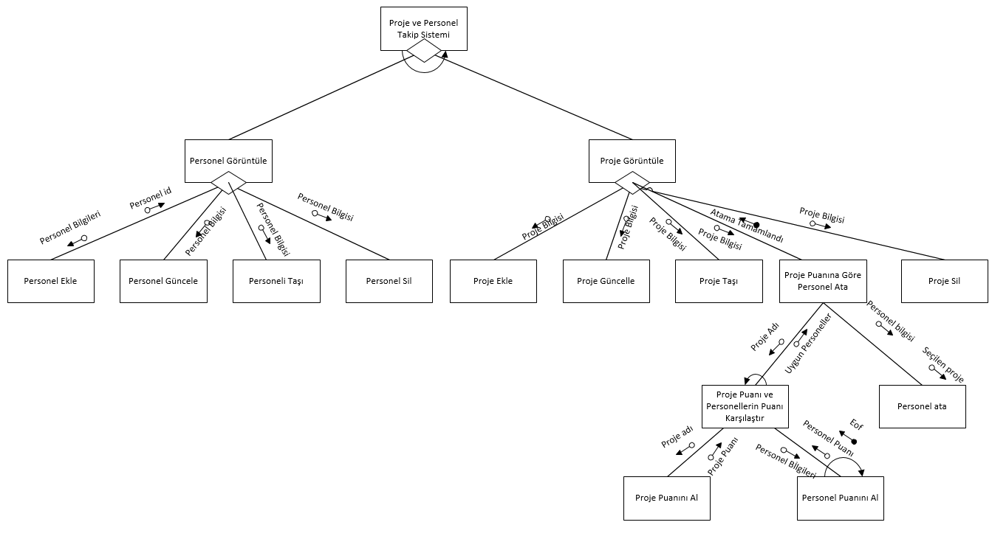
Yapı Diyagramı

Slide 26
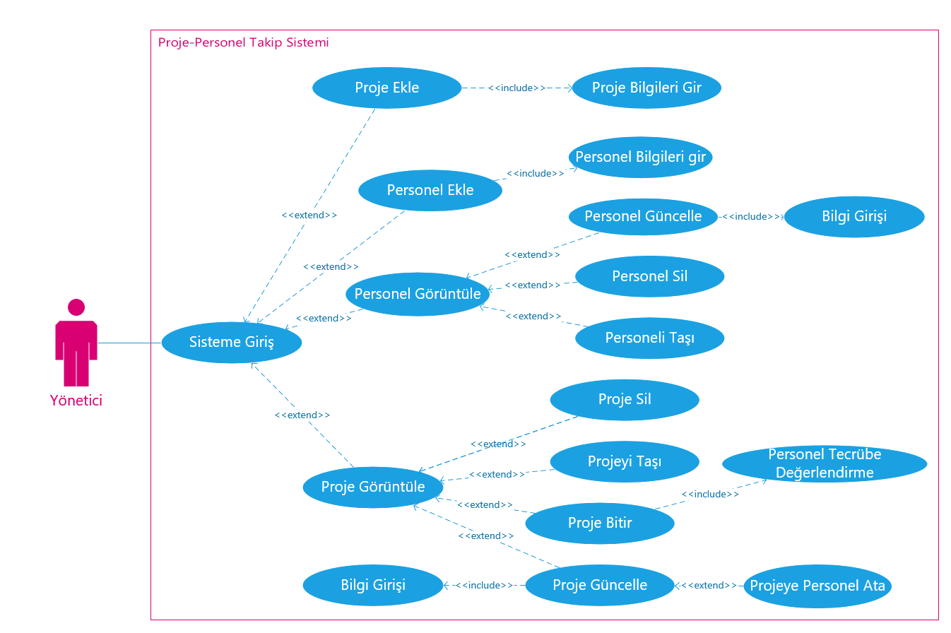
Use-Case Diyagramı

Slide 27
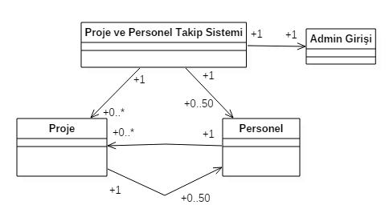
Taslak UML Diyagramı

Slide 28
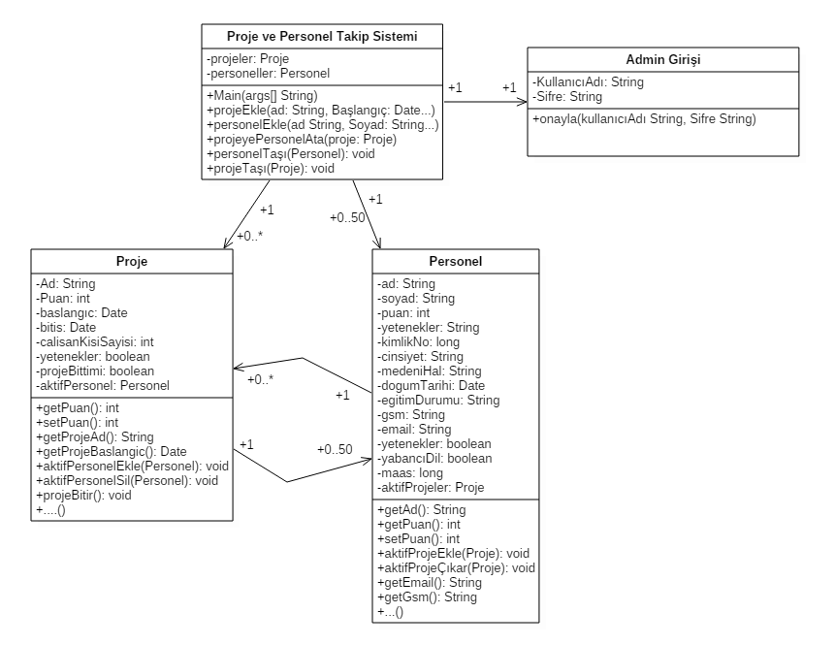
UML Diyagramı

Slide 29
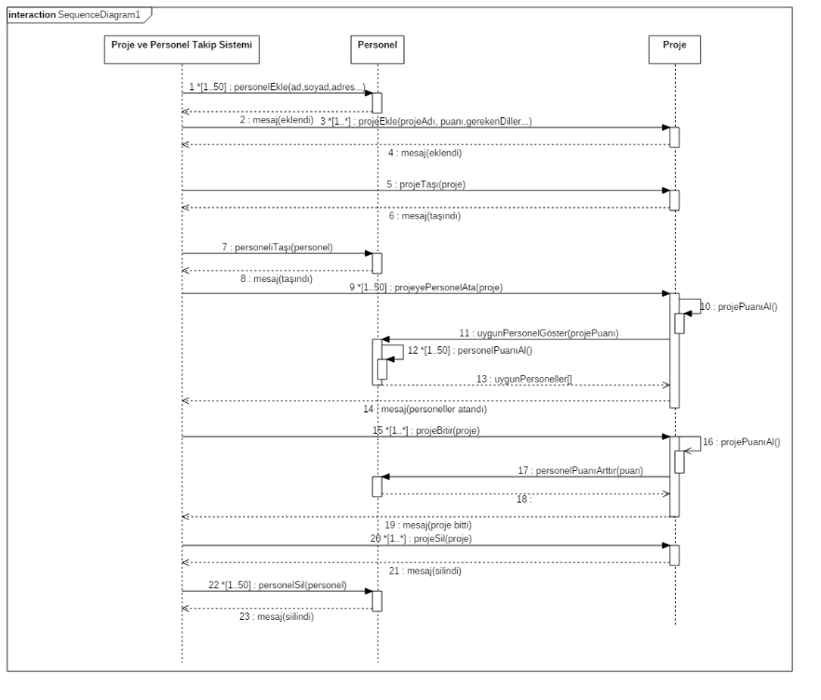
Sequence Diyagramı

Slide 30
Müşteri Değerlendirmesi
Zaman planına uygun hareket edilmiş ve sistem tarafımıza belirtilen süre içerisinde teslim edilmiştir. Sistem kullanımını kolaylaştıran ve sistemin neler yapabileceğini, sistemin hangi bilgileri sakladığı ve sistemde yapılabilecek işlemlere nereden ulaşılabileceğine dair güzel bir ana sayfa hazırlanmış olduğu görüldü. Sistem tasarımında kullanılan renkler birbirleriyle uyumlu olduğu görülmüştür. Sol taraftaki menü ve şirket logomuz güzel yerlere yerleştirmiştir. Kullanıcı ara yüzü istenildiği gibi basit ve gereksiz ayrıntılardan arındırılmış. Fonksiyonellik açısından istediğimiz istekleri yerine getirilmiştir.

Slide 31
TEŞEKKÜRLER
Selim Sirac GÜLER
Burak İDİ
Ferhat Fikri MİNDER
Cemal TAŞKIRAN
Burak ÖZTÜRK

